Slide 1
Αφού μένω στο σπίτι
Τι κάνω το απόγευμα και μετά…….
Απασχολούμαι δημιουργικά
Αυτοεξυπηρετούμαι
Χαλαρώνω

Slide 2
Το απόγευμα ………………………….

Slide 3
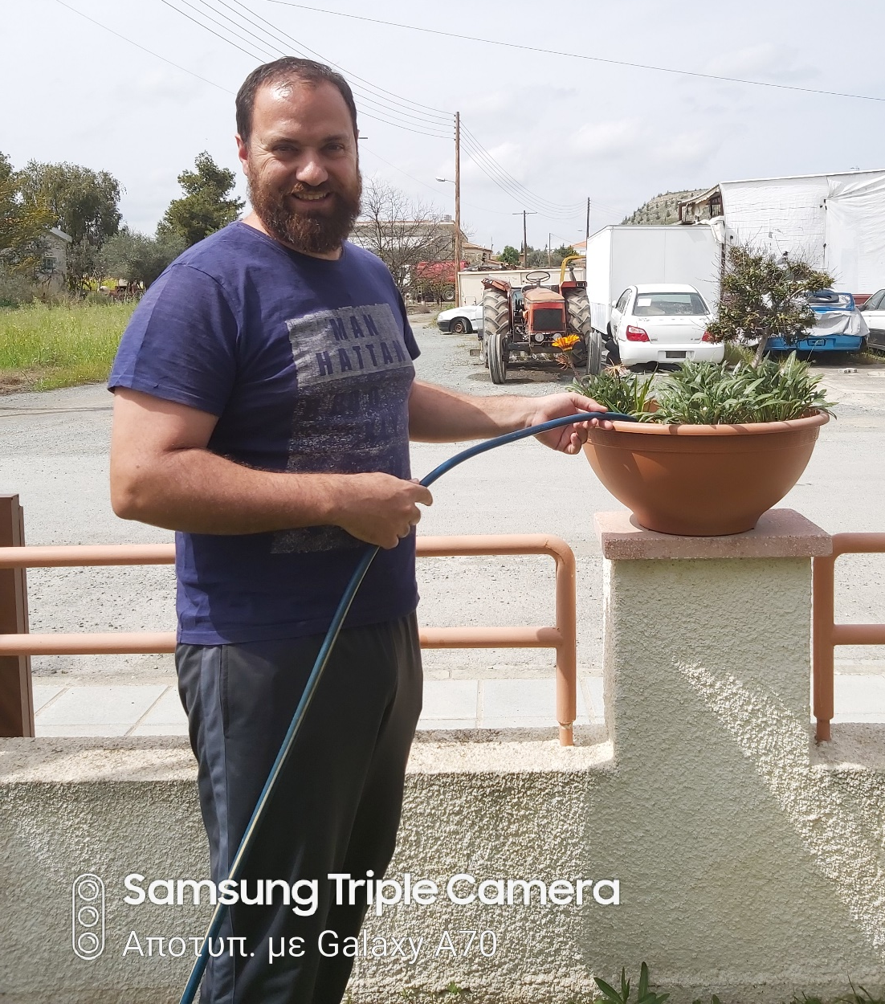
Ποτίζω Ξεχορτίζω

Slide 4
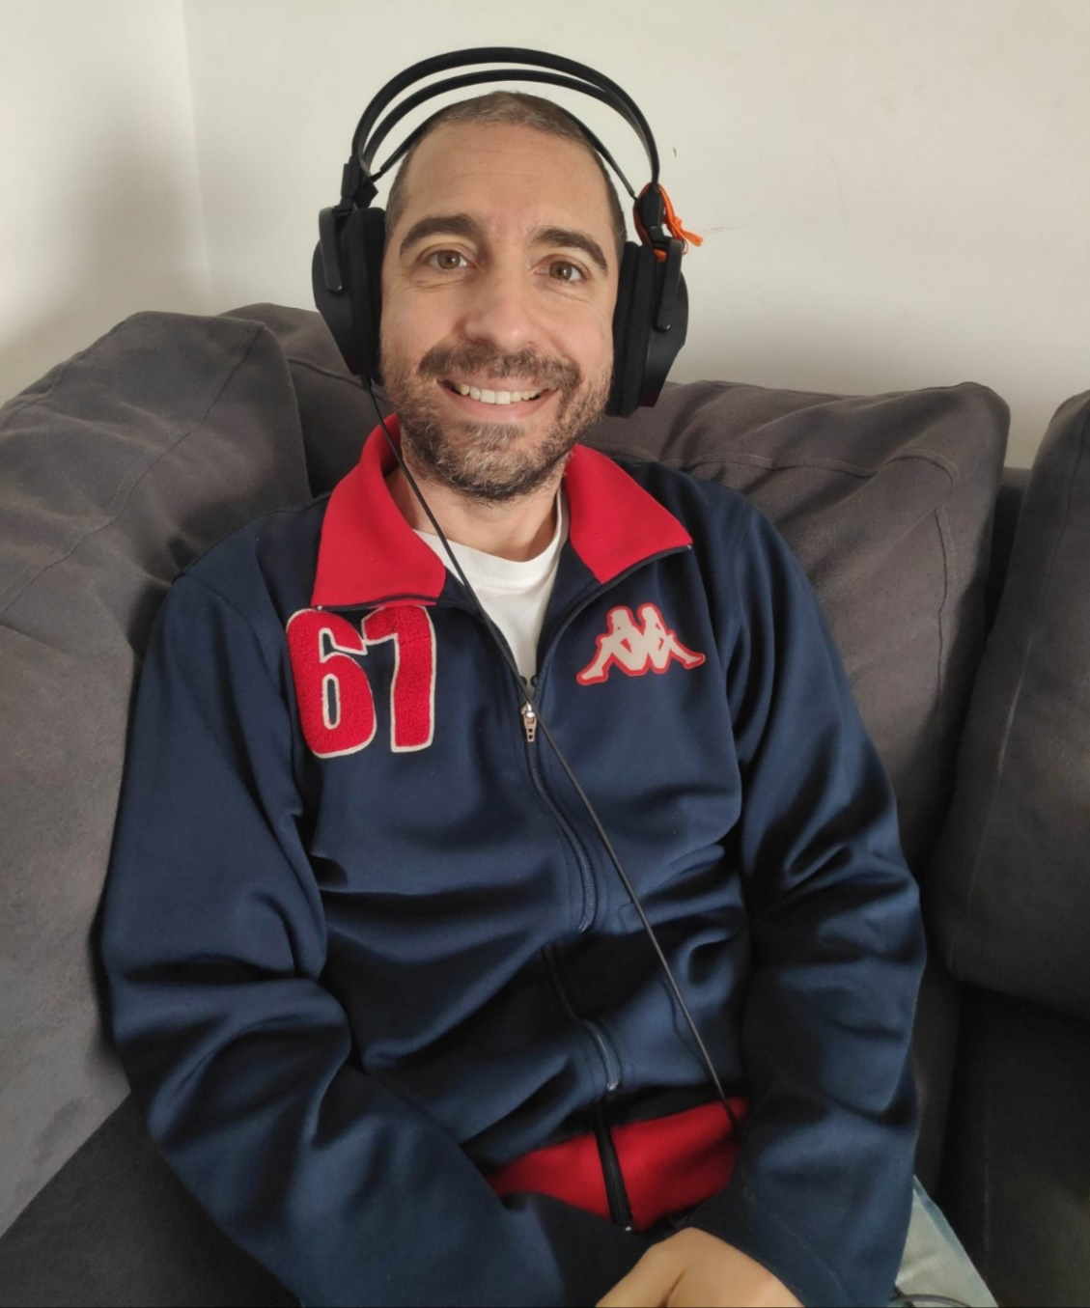
Ακούω μουσική Τραγουδώ

Slide 5
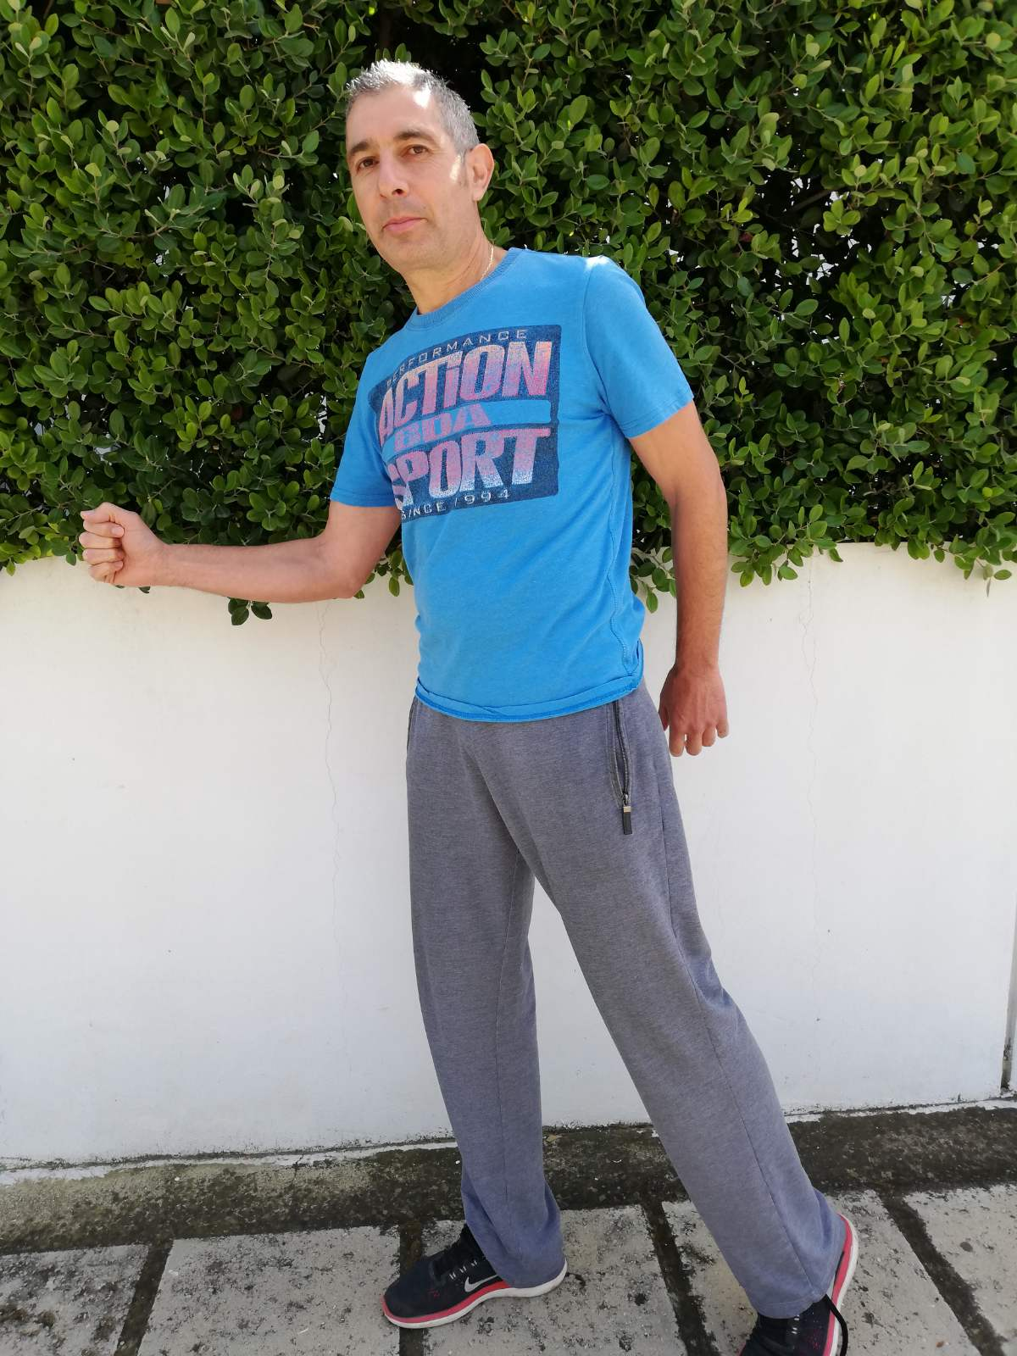
Ποδηλατώ Πηγαίνω περίπατο

Slide 6
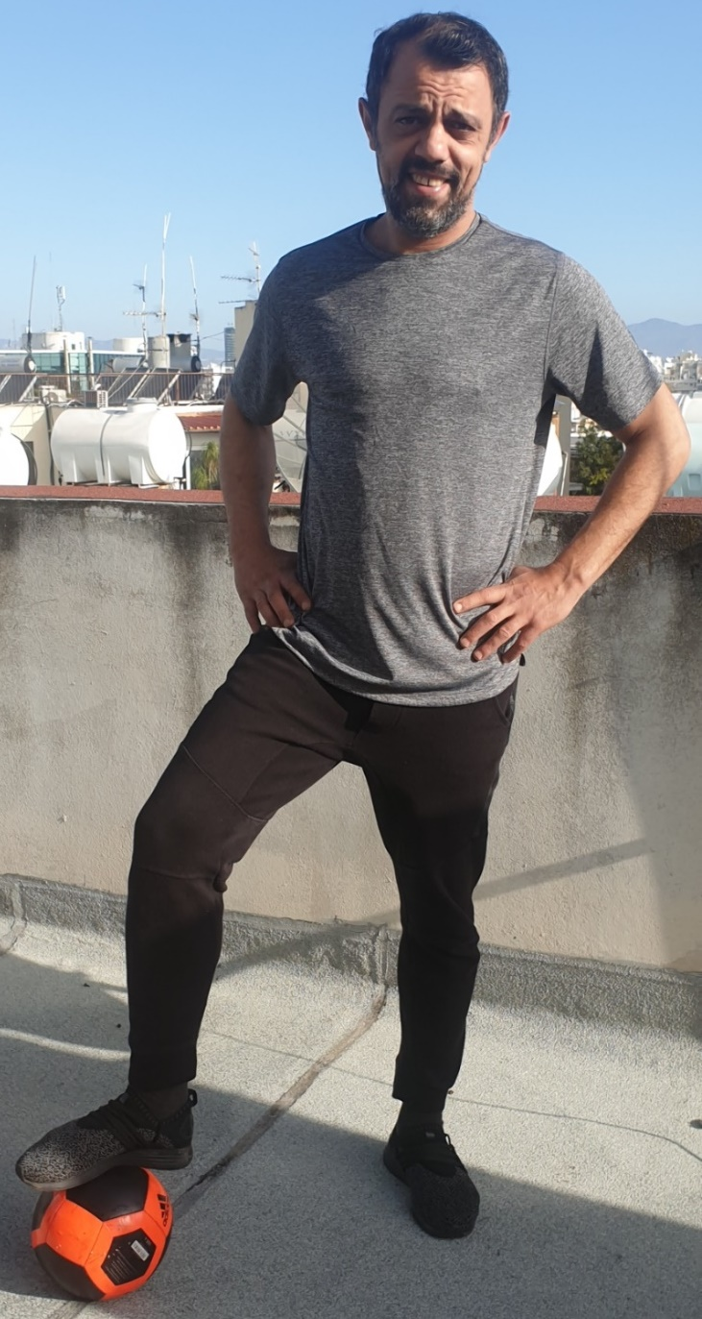
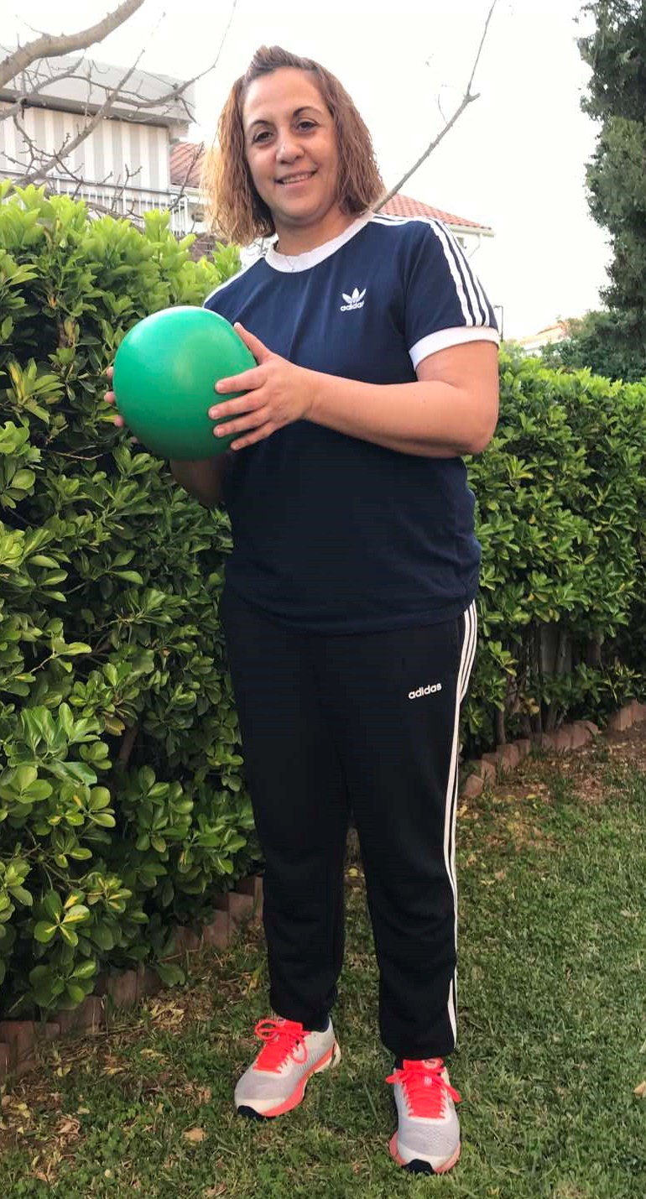
Παίζω με την μπάλα

Slide 7
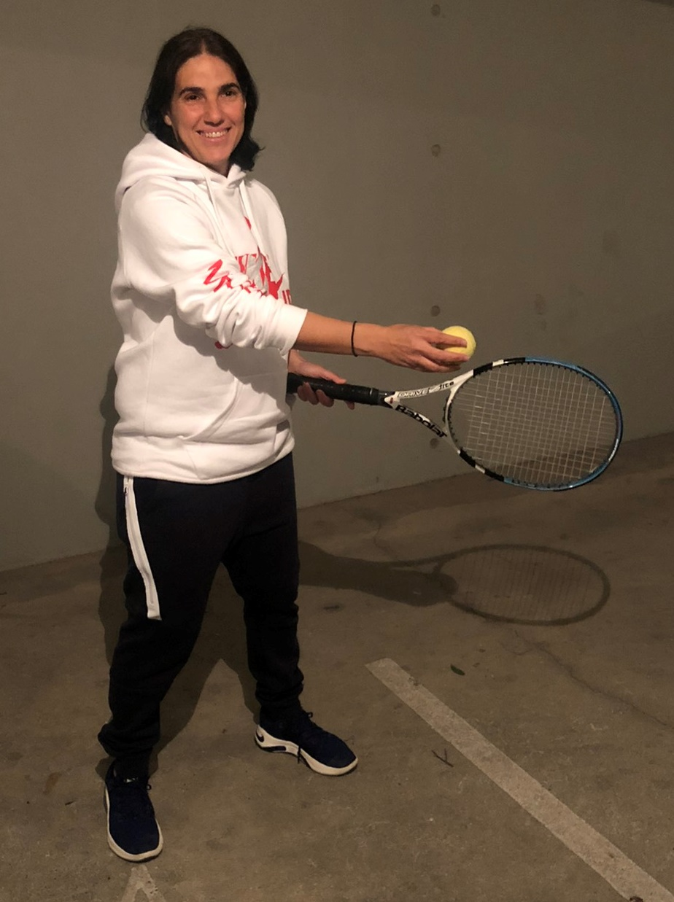
Κάνω γυμναστική

Slide 8
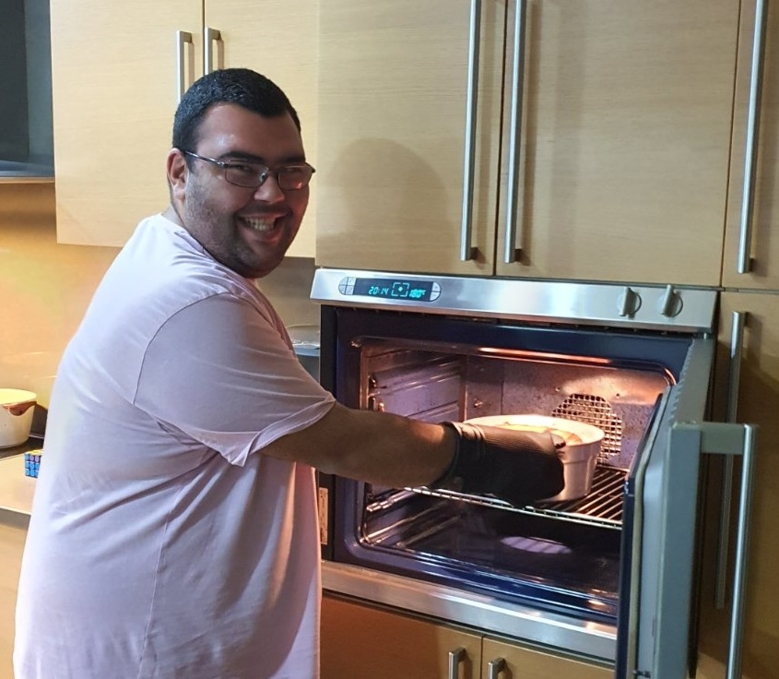
Φτιάχνω γλυκό

Slide 9
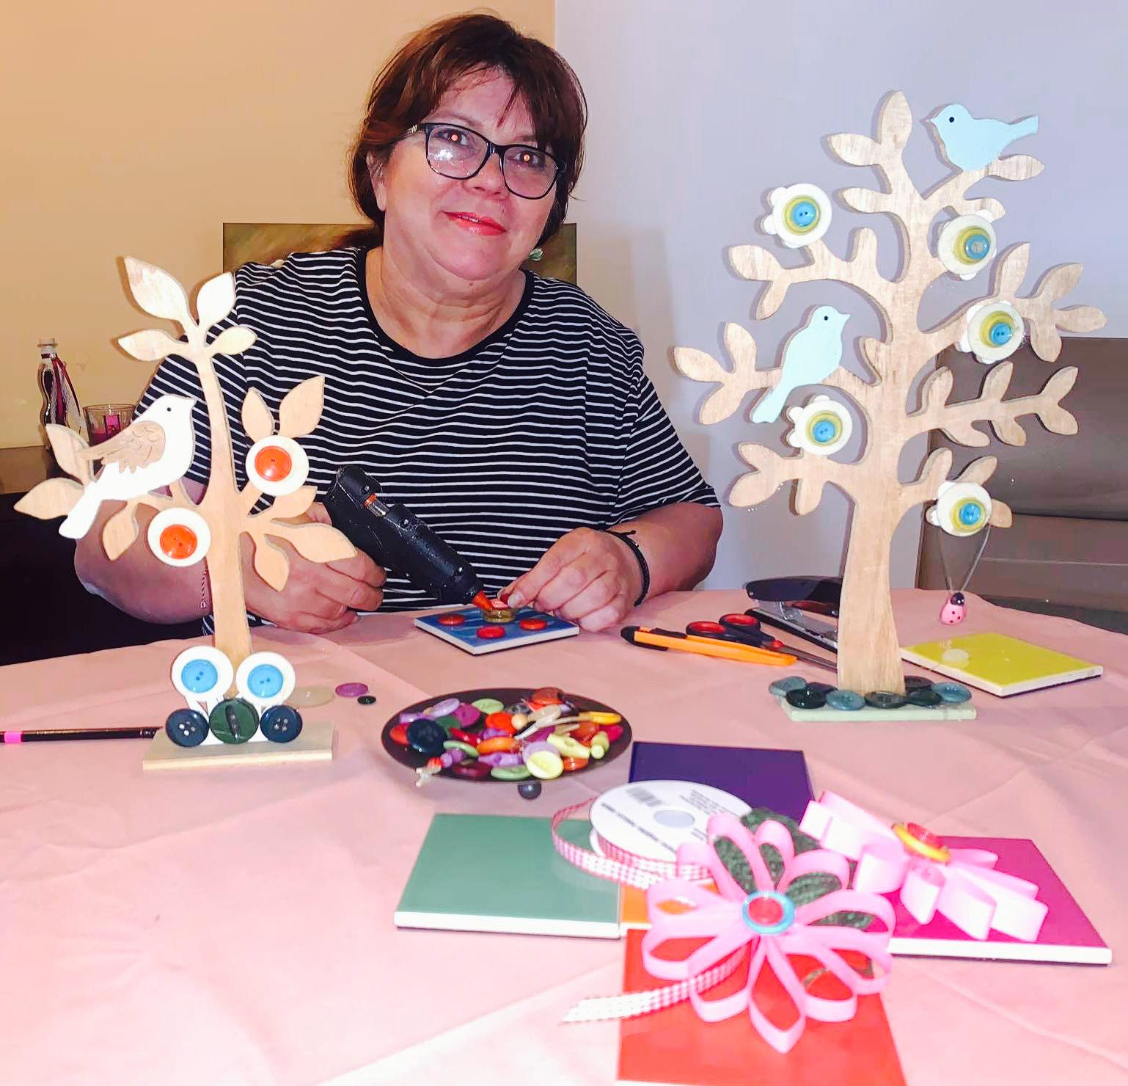
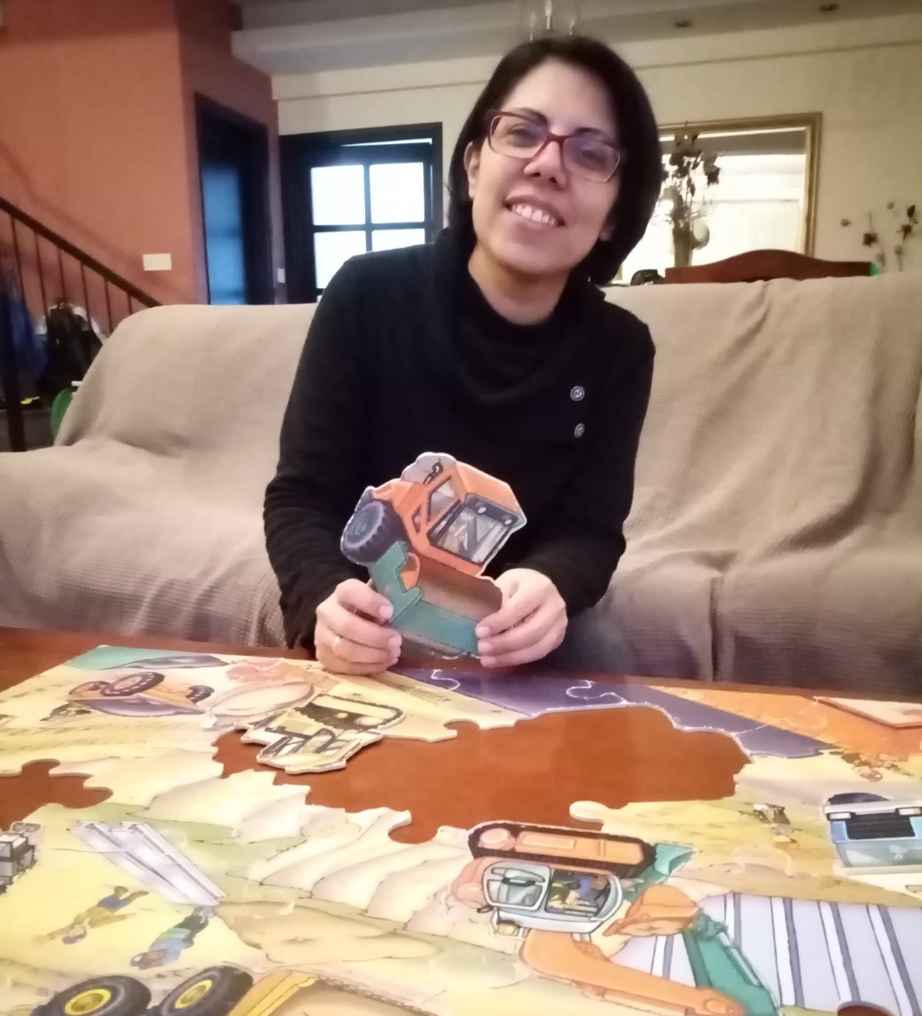
Ασχολούμαι με χειροτεχνίες Φτιάχνω παζλ

Slide 10
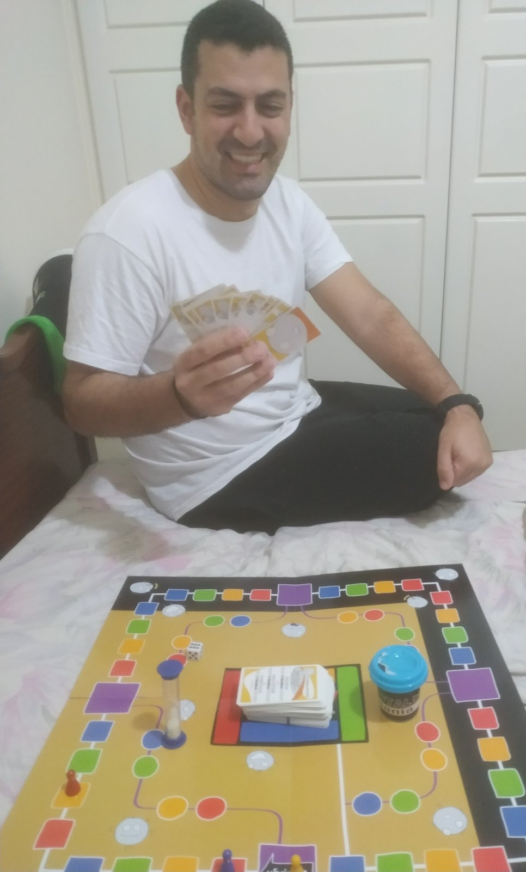
Παίζω επιτραπέζια παιχνίδια

Slide 11
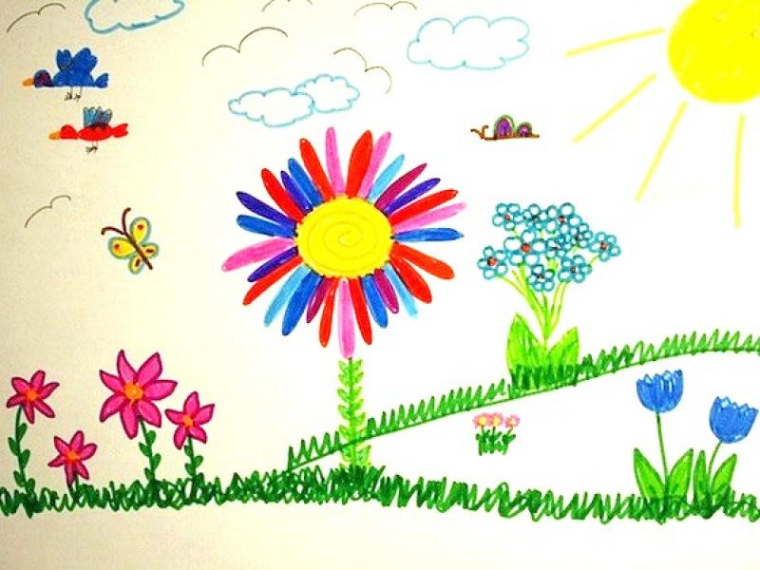
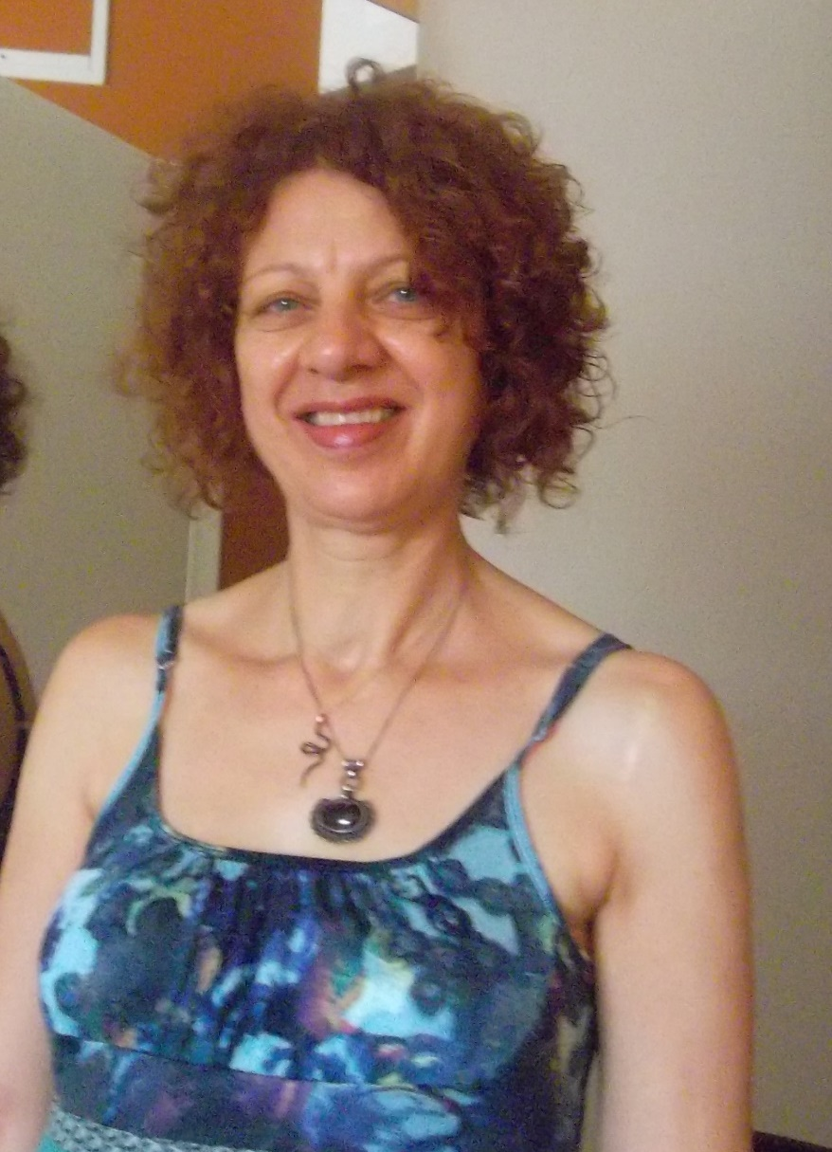
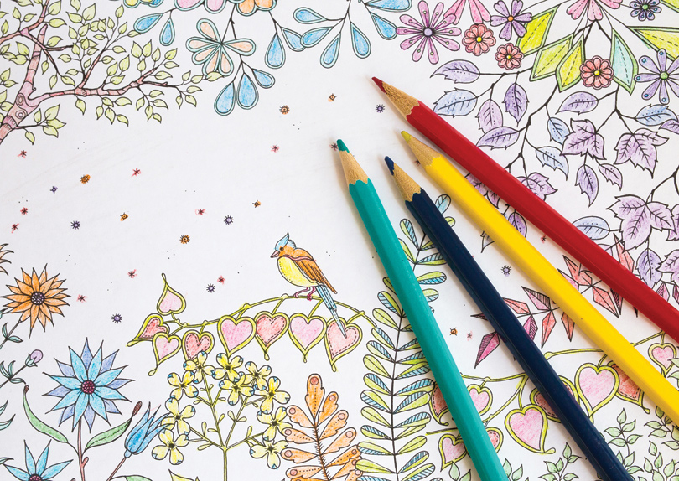
ζωγραφίζω

Slide 12
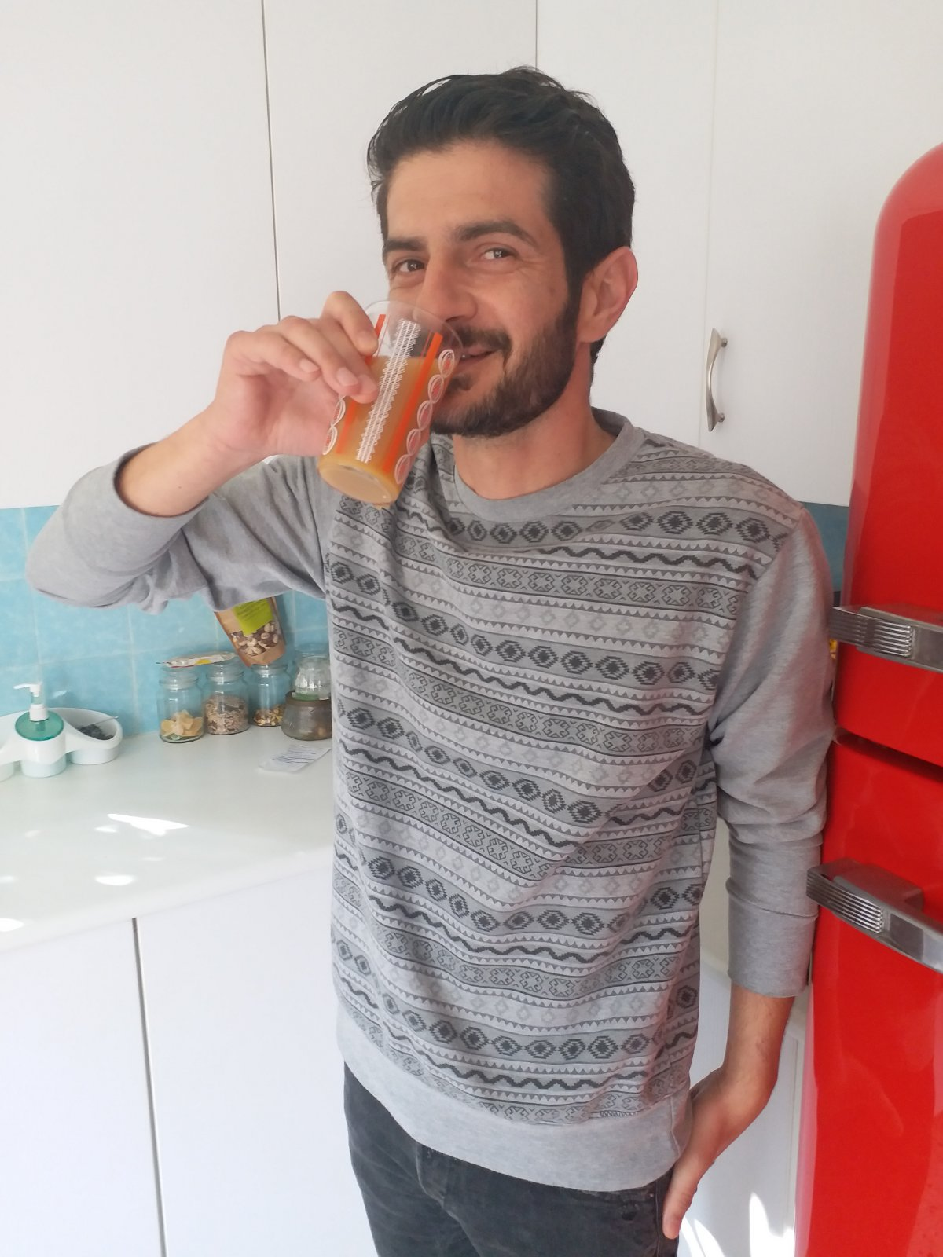
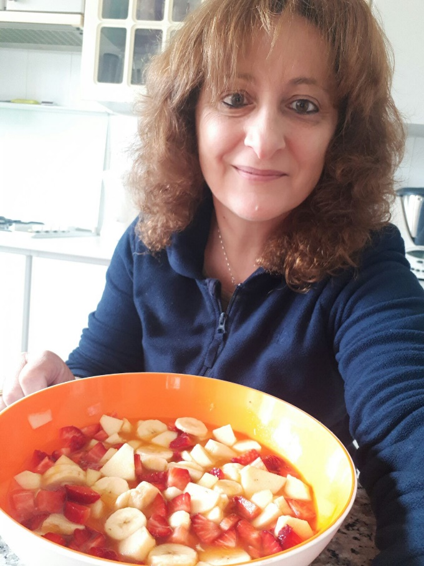
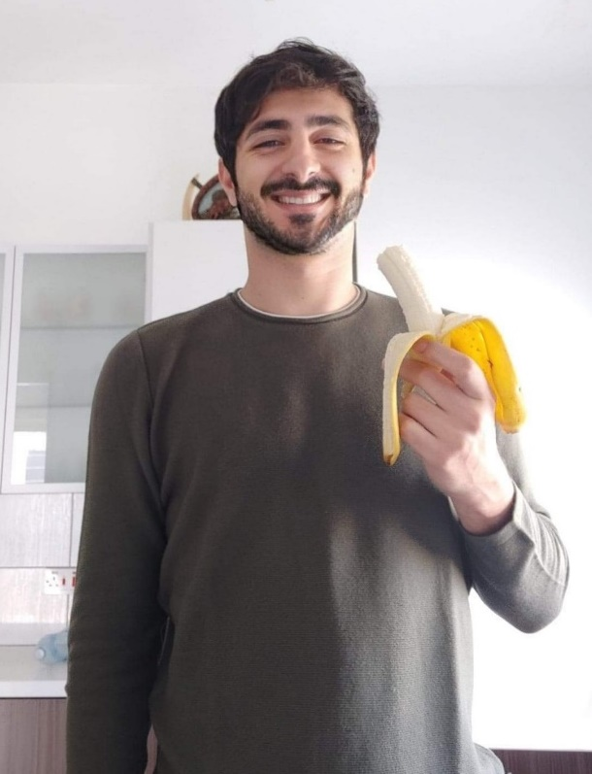
Παίρνω ένα υγιεινό κολατσιό Χυμό φρουτοσαλάτα
Φρούτα

Slide 13
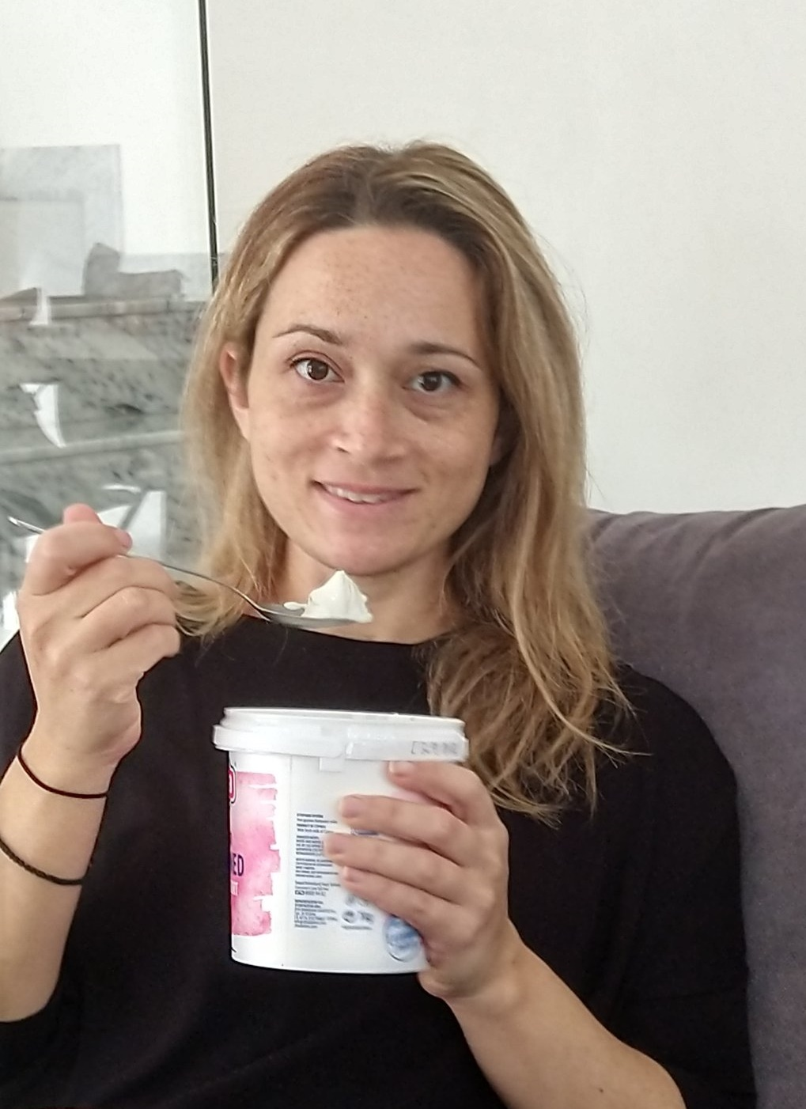
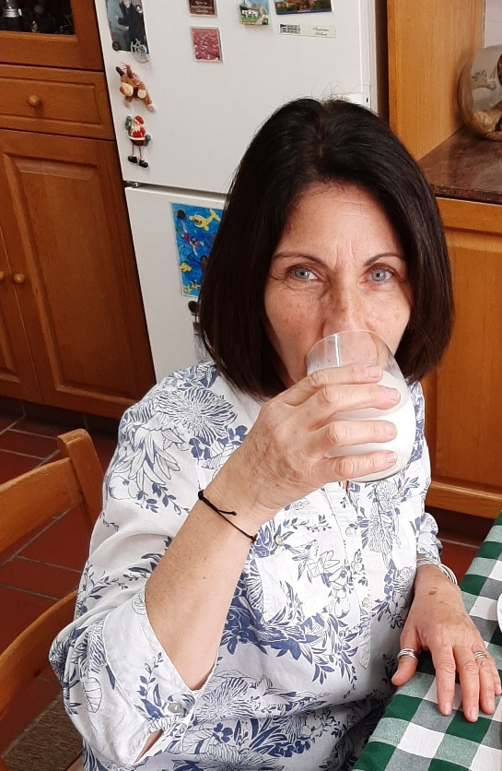
Σπιτικό γλυκό ή αλμυρό γιαούρτι γάλα

Slide 14
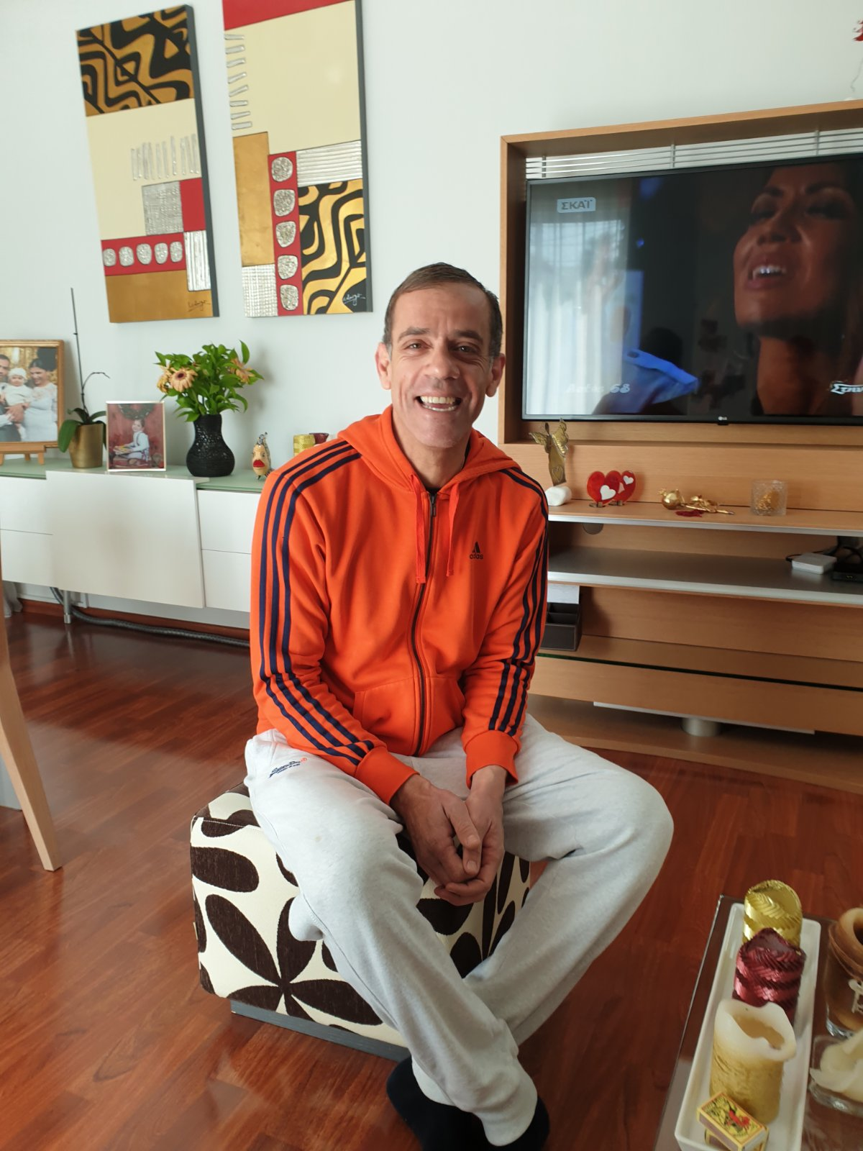
Το βράδυ……………
Βλέπω τηλεόραση

Slide 15
Κάνω μπάνιο

Slide 16
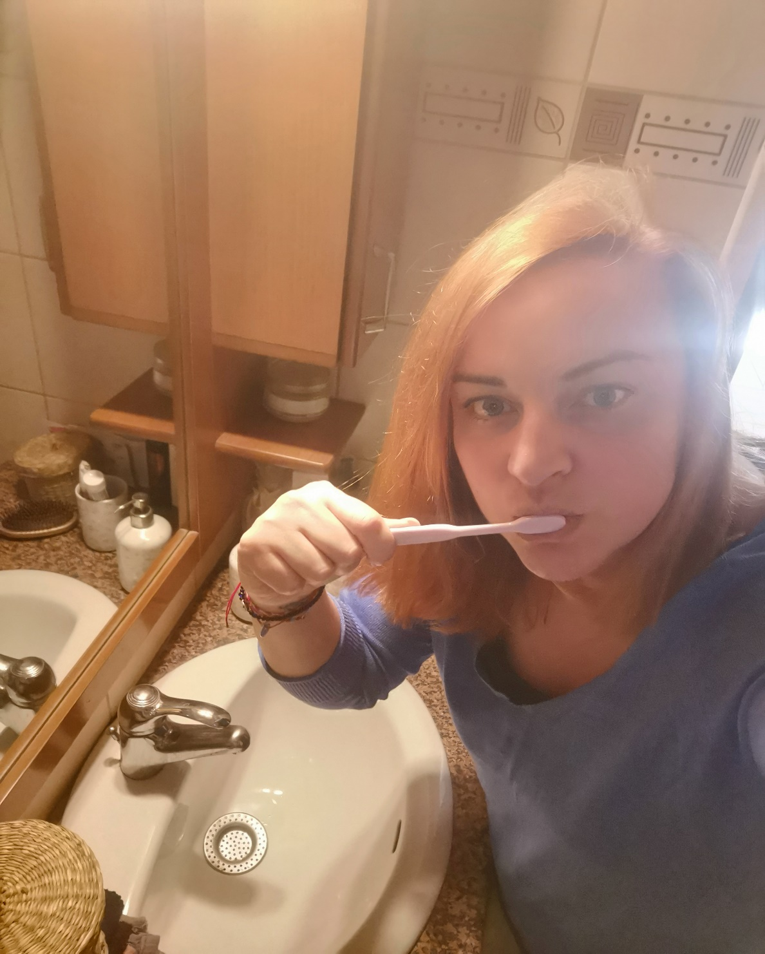
Φορώ τις πιτζάμες μου Βουρτσίζω τα δόντια μου

Slide 17
Και πάω για ύπνο…………………

Slide 18
Καληνύχτα!!!!!!!!!!!!!!!!!!……………………… και όνειρα γλυκά!!!!!!!!!!!!!!!

